Slide 1
ADRENAL BEZ HİPOFONKSİYONLARI
Prof. Dr. Rıfat EMRAL
Ankara Üniversitesi Tıp Fakültesi
Endokrinoloji ve Metabolizma Hastalıkları Bilim Dalı

Slide 2
Adrenal Bez
Korteks= Dıştaki tabaka. Tüm bezin %90’ı
-Zona glomeruloza (%15):Mineralokortikoid zon
-Zona fasikulata (%75): Glukokortikoid zon
-Zona retikularis (%10): Seks steroidleri
Medulla= İçteki tabaka. Tüm bezin %10’u
-Katekolaminleri üretir

Slide 3
Primer Adrenokortikal Yetersizlik
(Addison Hastalığı)
Prevalans: Batılı ülkelerde milyonda 35-60 arası
Klinik ortaya çıkış: Adrenal korteksin >%90 destrüksiyonu
Kadın/Erkek oranı: 7/3
En sık görülme zamanı: 3. – 4. dekatlar
Diğer otoimmun hastalıklarla birlikteliği sık
1-Schlechte JA, N Engl J Med, 2003
2-Spada A, Pituitary, 2005

Slide 4
Adrenal yetersizlik nedenleri
Otoimmun adrenalitis
-İzole adrenal yetersizlik
-Poliglandular otoimmun sendrom tip 1
-Poliglandular otoimmun sendrom tip 2
İnfeksiyöz adrenalitis
-Tüberkiloz
-Dissemine fungal infeksiyon
-Histoplazmoz
-Parakoksidioidomikoz
-HIV infeksiyonu ve AIDS
-Sifiliz
-Afrika tripanosomiazisi
Metastatik kanserler
-Akciğer kanseri
-Meme kanseri
-Mide kanseri
-Kolon kanseri
-Lenfomalar
Adrenal hemoraji veya infarktüsü
İlaçlar
-Ketokonazol
-Flukonazol
-Rifampin
-Fenitoin
-Barbituratlar
-Megestrol asetat
-Diğer: Aminoglutetimid, etomidat, metirapon, suramin, mitotan
Diğer sebepler
-Adrenolökodistrofi ve adrenomyelonöropati
-Konjenital adrenal hipoplazi
-Ailevi glukokortkoid eksikliği
-Ailevi glukokortikoid direnci
-Defektif kolesterol metabolizması

Slide 5
Otoimmun adrenalitis
Hastaların %86’sının serumunda steroidojenik enzimlere karşı gelişen antikorlar vardır (en sık 21-hidroksilaz antikoru).
Otoimmun adrenal yetersizliği olan hastaların %50-65’inde bir ya da birden daha fazla otoimmun endokrin hastalık vardır.
Poliglandular otoimmun sendromlara eşlik eden Addison hastalarının %70’i kadındır.
İzole otoimmun adrenalitis vakalarının:
İlk iki dekatta %71’i erkek
Üçüncü dekatta kadın/erkek oranı eşit
Daha sonraki yaşlarda %81’i kadın

Slide 6
Otoimmun adrenalitisle ilişkili endokrin ve non-endokrin otoimmun sendromlar
Poliglandular otoimmun sendrom tip 1 (APECED) | Sıklık (%)
Endokrin
Hipoparatiroidi | 89
Kronik mukokutanöz kandidiazis | 75
Adrenal yetersizlik | 60
Primer hipogonadizm | 45
Hipotiroidizm | 12
Tip 1 diabetes mellitus | 1
Hipopituitarizm | <1
Diabetes insipidus | <1
Non-endokrin
Malabsorpsiyon sendromları | 25
Alopesi totalis veya areata | 20
Pernisiyöz anemi | 16
Kronik aktif hepatit | 9
Vitiligo | 4
Poliglandular otoimmun sendrom tip 2 (Schmidt) | Sıklık (%)
Endokrin
Adrenal yetersizlik | 100
Otoimmun tiroid hastalığı | 70
Tip 1 diabetes mellitus | 50
Primer hipogonadizm | 5-50
Diabetes insipidus | <1
Non-endokrin
Vitiligo | 4
Alopesi | ≤1
Pernisiöz anemi | ≤1
Myastenia gravis | ≤1
İmmun trombosiyopenik purpura | ≤1
Sjögren sendromu | ≤1
Romatoid artrit | ≤1

Slide 7
Kronik adrenal yetersizliğin klinik semptom ve belirtileri
Semptom | Sıklık (%)
Kuvvetsizlik, yorgunluk, takatsızlık | 100
Anoreksi | 100
Gastrointestinal semptomlar Bulantı Kusma Konstipasyon Abdominal ağrı Diyare | 92 86 75 33 31 16
Tuz açlığı | 16
Postural baş dönmesi | 12
Kas ve eklem ağrıları | 6-13
Belirti | Sıklık (%)
Kilo kaybı | 100
Hiperpigmentasyon | 94
Hipotansiyon (sistolik KB <110 mmHg) | 88-94
Vitiligo | 10-20
Aurikular kalsifikasyon | 5

Slide 8
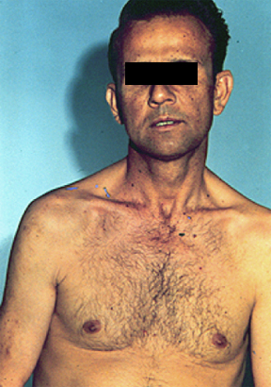
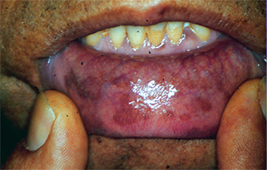
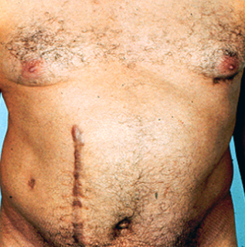
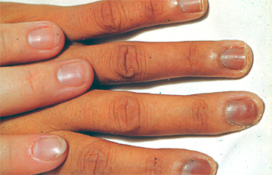
Kronik adrenal yetersizlikte hiperpigmentasyon

Slide 9
Adrenal Yetersizlikte Elektrolit ve Glukoz Bozuklukları
Hiponatremi: %85-90; mineralokortikoid yetersizliği ve kortizol yetersizliğine bağlı artmış anti-diüretik hormon sekresyonu nedeniyle gelişen sodyum kaybı ve volum deplesyonuna bağlı.
Hiperkalemi: %60-65; mineralokortikoid yetersizliğine bağlı olup sıklıkla hafif hiperkloremik asidozla birliktedir.
Hiperkalsemi: Nadir görülür.
Hipoglisemi: Uzun açlık veya nadiren yüksek karbohhidrat içeren gıda alımından saatler sonra görülür; genç ergen, çocuklar, izole ACTH eksikliğine bağlı sekonder adrenal yetersizlik ve tip 1 DM’lu hastalarda daha sık ortaya çıkar.

Slide 10
Sekonder ve Tersiyer Adrenal Yetersizliklerin Primer Adrenal Yetersizlikten Farkları
Hiperpigmentasyon yoktur (ACTH sekresyonu artmamıştır)
Dehidratasyon yoktur ve hipotansiyon daha az belirgindir
Hiponatremi ve volum ekspansiyonu olabilir (kortizol eksikliğinin sonucu olarak uygunsuz artmış ADH salınımına bağlı)
Hiperkalemi yoktur (aldosteron salınımı normaldir)
Gastrointestinal semptomlar daha nadirdir (elektrolit bozuklukları bu semptomlarda rol oynar)
Hipoglisemi daha sıktır
Hipofiz veya hipotalamik bölge tümörlerine bağlı bulgular olabilir (baş ağrısı, görme alanı defekti, hipopituitarizm bulguları gibi)

Slide 11
Adrenal Yetersizliğin Klinik Tanısı İçin Üç Basamaklı Yaklaşım
Uygunsuz düşük kortizol sekresyonunun gösterilmesi
Kortizol eksikliğinin ACTH eksikliğine bağlı veya bundan bağımsız olduğunun belirlenmesi; ACTH eksikliği olmayan vakalarda mineralokortikoid sekresyonunun değerlendirilmesi
Neden olan primer bozukluğun tedavi edilebilir bir durum olup olmadığının saptanması (adrenal bezleri de tutan infiltratif prosesler gibi)

Slide 12
Adrenal Yetersizlikte Tanısal Testler
Sabah serum kortizol konsantrasyonu:
Normal bireylerde 10-20 µg/dl arasındadır.
>15 µg/dl ise genel olarak normal kabul edilir
>18 µg/dl ise adrenal yetersizlik yoktur
<5 µg/dl ise olasılıkla adrenal yetersizlik vardır
<3 µg/dl ise adrenal yetersizlik kesindir
Sabah tükrük kortizol konsantrasyonu:
>5.8 ng/ml (16 nmol/L) ise adrenal yetersizlik yoktur
<1.8 ng/ml (5 nmol/L) ise adrenal yetersizlik olasılığı yüksek
Öğleden sonra veya uykuda ölçülen serum kortizol konsantrasyonu ve İdrar kortizol ölçümleri adrenal yetersizlik için tanısal değildir.

Slide 13
Adrenal Yetersizlik Tanısında Dinamik Testler
Tanısal Testler: ≥18-20 µg/dl (500-550 nmol/L) normal
Kısa ACTH uyarı testi:
Standart yüksek doz testi (250 µg ile)
Düşük doz testi (1 µg ile)
Metirapon testi.
İnsulin ile uyarılmış hipoglisemi testi.
Ayırıcı Tanı Testleri: Primer-Sekonder-Tersiyer ayırımında
Bazal plazma ACTH düzeyi.
Renin ve aldosteron konsantrasyonları.
CRH testi: Sekonder ve Tersiyer ayırımında

Slide 14
Şüpheli adrenal yetersizliğe tanısal yaklaşım
Bazal plazma ACTH, kortizol,
60-dk ACTH 250 µg uyarı testi
Normal
Adrenal
yetersizlik yok
Tanısal olmayan kortizol sonucu
veya şüpheli hipofiz hastalığı
Metirapon veya insulin
tolerans
testi
Cevap yok veya
subnormal cevap
Adrenal yetersizlik
Normal kortizol
cevabı
Adrenal yetersizlik
yok
Düşük kortizol
Düşük ACTH
Sekonder ya da
Tersiyer
adrenal yetersizlik
CRH uyarı testi
Abartılı ve uzamış
ACTH cevabı
Tersiyer adrenal
yetersizlik
ACTH cevabı
yok veya
subnormal cevap
Sekonder adrenal
yetersizlik
Düşük kortizol
Yüksek ACTH
Primer adrenal
yetersizlik

Slide 15
Kronik Adrenokortikal Yetersizlikte Tedavi
Glukokortikoid Replasmanı
1-Kısa etkili glukokortikoidler:
Hidrokortizon: Günlük total doz 10-12 mg/m²; iki-üç bölünmüş dozda
Günlük iki doz: Toplam dozun 2/3’ü sabah, 1/3’ü öğleden sonra alınır.
Günlük üç doz: Sabah 10 mg, öğleden sonra 5 mg, gece 2.5 mg şeklinde.
2-Uzun etkili glukokortikoidler:
Dekzametazon: Günlük doz 0.5 (0.25-0.75) mg
Prednizon: Günlük 5 (2.5-7.5) mg
3-Doz ayarı: Klinik durum ve plazma ACTH düzeylerine göre yapılır.
Mineralokortikoid Replasmanı:
1-Fludrokortizon: 0.1 (0.05-0.2) mg oral verilir.
2-Tuz alımı serbest bırakılır.
3-Doz ayarı: Yatarken ve ayakta kan basıncı ve nabız takibi, ödem gelişimi, serum potasyum ve plazma renin aktivitesi izlenir.
Androjen Replasmanı:
1-Dehidroepiandrosteron: Kadınlarda 25-50 mg oral olarak verilebilir.

Slide 16
Kronik Adrenokortikal Yetersizlikte Hasta Eğitimi
Hastayı hastalığıyla ilgili bilgilendirmek, minor hastalıklarda ve major streslerde neler yapması gerektiğini ve intramuskular dekzametazon injeksiyonunu nasıl yapacağını öğretmek gerekir.
Hastaya tıbbi kart düzenlenmeli, hastalığını belirten bileklik ve kullanıma hazır halde dekzametazon iğnesi taşıması öğütlenmelidir.
Hafif ateşli hastalıklar veya stres durumlarında mineralokortikoid dozunu artırmadan günlük glukokortikoid dozunu 2-3 misline çıkması gerektiği hastaya anlatılmalı, durumu daha da kötüleşir veya 3 günden fazla sürerse doktoruna başvurması gerektiği söylenmelidir.
Diş çekimi gibi lokal anesteziyle yapılan işlemlerde glukokortikoidi artırmaya gerek yoktur. Genel anestezi veya intravenöz sedasyon gerektiren işlemler ancak tam teşekküllü hastanede yapılmalıdır.
Ciddi stres veya travma durumunda hasta hemen 4 mg dekzametazon iğnesini yapmalı ve en kısa zamanda doktoruna ulaşmalıdır.

Slide 17
Sık kullanılan glukokortikoid ajanların karşılaştırılması
 | Eşit Doz (mg) | Nisbi Antiinflamatuvar Aktivite | Nisbi Mineralokortikoid Aktivite | Etki Süresi (saat)
Hidrokortizon (kortizol) | 20 | 1.0 | 1 | 8-12
Kortizon asetat | 25 | 0.8 | 0.8 | 8-12
Prednizon | 5 | 4.0 | 0.8 | 12-36
Prednizolon | 5 | 4.0 | 0.8 | 12-36
Metilprednizolon | 4 | 5 | 0.5 | 12-36
Triamsinolon | 4 | 5 | 0 | 12-36
Dekzametazon | 0.75 | 30 | 0 | 36-72
Fludrokortizon | - | 10 | 125 | 12-36

Slide 18
Akut Adrenal Kriz
Hayatı tehdit eden ve hızla tedavi edilmesi gereken acil durum
Olası adrenal krizden şüphelenildiğinde tanısal testler yapılarak gecikilmemeli, hemen tedaviye başlanmalıdır
Klinik tabloda dehidratasyon, hipotansiyon veya şok ön plandadır.
Kilo kaybı ve anoreksiyle birlikte bulantı, kusma, abdominal ağrı, hipoglisemi, ateş, hiponatremi, hiperkalemi ve azotemi tabloya eşlik edebilir

Slide 19
Akut Adrenal Kriz Nedenleri
Önceden Addison hastalığı tanısı almamış hastada ciddi infeksiyon veya diğer akut, major stres halleri
Addison hastası olduğu bilinen hastanın infeksiyon ya da major bir hastalık durumunda fazladan glukokortikoid almaması ya da viral gastroenteritte olduğu gibi devamlı kusma hali olması
Bilateral adrenal infarktüs veya adrenal hemoraji sonrası
Hastanın herhangi bir nedenle kullandığı glukokortikoidi birden bırakması

Slide 20
Akut Adrenal Kriz Etyopatogenezi
Presipitan faktör: Mineralokortikoid yetersizliği (glukokortikoid değil)
Ana klinik problem: Hipotansiyon
Mineralokortikoid ihtiyacı karşılanmamış hastalarda fizyolojik, hatta farmakolojik dozda glukokortikoid kullanırken de adrenal kriz gelişebilir
Glukokortikoid yetersizliğinin hipotansiyonda rolü:
Anjiotensin II ve norepinefrine vasküler cevabı azaltır
Renin substrat sentezini düşürür
Prostasiklin üretimini artırır
Diğer klinik bulgular:
Şok
Abdominal gerginlik
Ateş

Slide 21
Akut Adrenal Krizde Tedavi
Hastanın hidrate edilmesi: Tuz ve sıvı kaybının yerine konması için %0.9 NaCl solusyonu, %5 dextroz veya her ikisinin karışımında hızla infüze edilir (ilk 12-24 saatte 1-3 litre).
Glukokortikoid replasmanı: İlk gün her 6-8 saatte bir 100 mg hidrokortizon veya eşdeğeri (20 mg metilprednizolon) i.v. verilir. Sonraki 72 saat içinde doz azaltılarak oral idame dozuna geçilir (20-30 mg hidrokortizon, 4-6 mg metilprednizolon).
Krize neden olan altta yatan hastalığın tedavisi: İnfeksiyon varsa antibiyotik başlanması gibi…
Mineralokortikoid replasmanı: Primer adrenal yetersizliği olanlarda idame oral tedaviye geçildiğinde tedaviye fludrokortizon 0.1-0.2 mg/gün dozunda eklenir.

Slide 22
Konjenital Adrenal Hiperplazi
Doğuştan adrenal steroid sentez bozuklukları
Otozomal resesif geçişli altı alt tipi olan bir hastalık
Klasik ve non-klasik (geç başlangıçlı) tipleri mevcut
Steroid sentez bozukluğuna sekonder ACTH artar ve bilateral adrenal hiperplazi oluşur
En sık görülen formları: 21-α hidroksilaz (%90) ve 11-β hidroksilaz (%5-6) eksikliğine bağlı
Diğer nedenler: 3-β hidroksisteroid dehidrojenaz, 17-α hidroksilaz ve ‘Steroidojenik Akut Regulatuar Protein’ (StAR) eksikliği

Slide 23
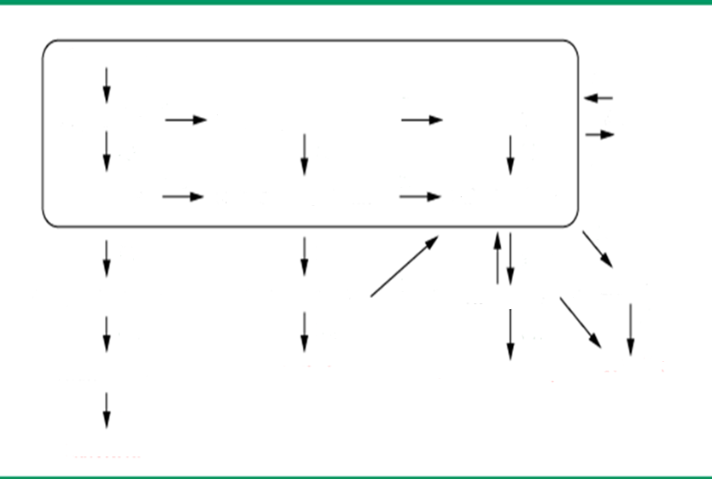
Adrenal Steroid Sentez Yolakları
Kolesterol
StAR
SL
17α
17,20
Pregnenolon
17-hidroksipregnenolon
DHEA
DHEAS
3β
3β
3β
SK
17α
17,20
Progesteron
17-hidroksiprogesteron
Androstenedion
A
21α
21α
17βR
17,20
Östron
Deoksikortikosteron
11-deoksikortizol
Testosteron
A
11β
11β
5αR
17βR
Kortikosteron
Kortizol
Östradiol
Dihidrotestosteron
18
Aldosteron
StAR: Steroidojenik Akut Regülatuar Protein; 17α: 17-alfa hidroksilaz; 17,20: 17,20 liyaz; 3β: 3-beta hidroksisteroid dehidrojenaz; 21α: 21-alfa hidroksilaz; 11β: 11-beta hidroksilaz; 18: 18 hidroksilaz ve 18 oksidaz; 17βR: 17-beta redüktaz; 5αR: 5-alfa redüktaz; A: Aromataz; SK: Sulfokinaz; SL: Sulfotransferaz, DHEA: Dehidroepiandrosteron.

Slide 24
Konjenital Adrenal Hiperplazinin Tanısı
Folliküler faz sabah serum 17-OH P değerinin >2 ng/ml olması tanıyı kuvvetle destekler
ACTH uyarı testinin 60. dakikasında 17-OH P cevabının ≥10 ng/ml olması tanıyı doğrular
Kesin tanı genetik analiz ile konulmaktadır

Slide 25
Konjenital Adrenal Hiperplazide Klinik
Enzim eksikliği | StAR eksikliği Steroidojenik akut regulatuvar protein |  | 3-β hidroksisteroid dehidrojenaz |  | P-405c11 17-α hidroksilaz |  | P-405c11 11-β hidroksilaz |  | P-405c11 21-α hidroksilaz
Tip | VI |  | IV |  | V |  | III |  | II ve I
Kromozom | XX | XY | XX | XY | XX | XY | XX | XY | XX | XY
Dış genital yapı | Feminen | Feminen | Feminen (klitoro-megali) | Belirsiz | Feminen | Feminen | Belirsiz | Maskülen | Belirsiz | Maskülen
Postnatal virilizasyon | Pubertede sekonder amenore | Pubertede seksüel infantilizm | ± | Hafif veya orta derece | - Pubertede seksüel infantilizm |  | + |  | +
Adrenal kriz | + |  | ± |  | - |  | - |  | + %80 (tip II)
Hipertansiyon | - |  | - |  | + |  | + |  | -

Slide 26
Konjenital Adrenal Hiperplazi Tedavisi
Kadın:
-Geç başlangıçlı KAH’ta fertilite istenmiyorsa, hipernadrojenik semptomlar için oral kontraseptifler veya antiandrojenler kullanılır.
-Mentrüel siklus bozukluklarında oral kontraseptifler önerilmektedir.
-Anovulatuvar siklusları olanlarda tedavi seçeneği glukokortikoidlerdir. Ovulasyon sağlanamazsa klomifen sitrat eklenebilir.
Erkek:
-Testiküler kitle ve/veya oligospermide glukokortikoid önerilmektedir.

